Slide 1



Cloud-native
Unit:
Container-Orchestrierung
(6) Kubernetes (Teil IV: Services, Persistenz und Isolation)

Slide 2


Urheberrechtshinweise
Diese Folien werden zum Zwecke einer praktikablen und pragmatischen Nutzbarkeit im Rahmen der CC0 1.0 Lizenz bereitgestellt.
Sie dürfen die Inhalte also kopieren, verändern, verbreiten, mit eigenen Inhalten mixen, auch zu kommerziellen Zwecken, und ohne um weitere Erlaubnis bitten zu müssen.
Eine Nennung des Autors ist nicht erforderlich (aber natürlich gern gesehen, wenn problemlos möglich).
Diese Folien sind insb. für die Lehre an Hochschulen konzipiert und machen daher vom §51 UrhG (Zitate) Gebrauch.
Die CC0 Lizenz überträgt sich nicht auf zitierte Quellen. Hier sind bei der Nutzung natürlich die Bedingungen der entsprechenden Quellen zu beachten.
Die Quellenangaben finden sich auf den entsprechenden Folien.

Slide 3
Kapitel 9
Container-Plattformen
9.1 Scheduling
Heterogenität von Workloads
Scheduling-Algorithmen
Scheduling-Architekturen
9.2 Orchestrierung
Definition von Betriebszuständen
Regelkreis: Desired vs Current State
9.3 Inside Kubernetes
Kubernetes-Architektur und Ressourcen
Workloadarten
Scheduling Constraints
Automatische Skalierung von Workloads
Exponierung von Services
Health Checking
Persistenz
Isolation von Workloads
9.4 Zusammenfassung

Slide 4
Inhaltsverzeichnis
Überblick über Units und Themen dieses Moduls
Unit 01
Cloud Computing
Unit 02
DevOps
Unit 03
Infrastructure as Code
Unit 10
Domain
Driven
Design
Unit 04
Standardisierte
Deployment Units
Unit 05
Container
Orchestrierung
Unit 06
FaaS
Unit 07
Microservice
Architekturen
Unit 08
Serverless
Architekturen
Unit 09
Monitorbare
Architekturen

Slide 5












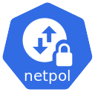
Kubernetes
Überblick über die wichtigsten Kubernetes-Ressourcen
Ausführbare Jobs/Workloads
Exponieren von Anwendungen und Diensten
Persistenz
Isolieren von Anwendungen mittels Namespaces
Primär Intra-Cluster
Persistent
Volume Claim
Quotas und Limit Ranges
Deployments
(Cron-)Jobs
Services
Primär Extra-Cluster
Daemon Sets
Stateful Sets
Persistent
Volume
RBAC
Network
Policies
Ingress

Slide 6
Services
Exponieren von Anwendungen und Diensten
Definieren von Diensten mittels Pod-Labels und Selektoren
Dienste ermöglichen es eine Anwendung, die auf einer Reihe von Pods ausgeführt wird, als Netzwerkdienst unter einem DNS-Namen verfügbar zu machen.
Hierzu werden die Pods eines Services mittels Selektoren bestimmt.
Kubernetes gibt Pods ihre eigenen IP-Adressen und Services einen eindeutigen DNS-Namen.
Pods, die über einen Service angesprochen werden unterliegen automatisch einem Load Balancing durch kube-proxy.
Die Exponierung mittels Loadbalancern funktioniert meist nur in Public IaaS-provisionierten Clustern.
Exponieren von Diensten mittels Service Types
Dienste werden per default nur Cluster-intern bereitgestellt. Sie können aber mittels des serviceType Feldes Cluster-extern exponiert werden:
Load Balancer bindet einen Dienst an eine Public IP eines Cloud Providers
NodePort macht einen Service-Port auf allen IP-Adressen der Cluster Nodes bekannt.
Mittels ExternalName können externe Dienste in den Cluster eingeblendet und wie Cluster-interne Dienste genutzt werden.
Quelle: https://kubernetes.io/docs/concepts/services-networking/service/

Slide 7

Services
Exponieren von Anwendungen und Diensten
apiVersion: apps/v1
kind: Deployment
metadata:
name: nginx-deployment
labels:
app: nginx
spec:
replicas: 3
selector:
matchLabels:
app: nginx
template:
metadata:
labels:
app: nginx
spec:
containers:
- name: nginx
image: nginx:1.14.2
ports:
- containerPort: 8080
- containerPort: 8443
apiVersion: v1
kind: Service
metadata:
name: http-service
spec:
selector:
app: nginx
ports:
- name: http
protocol: TCP
port: 80
targetPort: 8080
- name: https
protocol: TCP
port: 443
targetPort: 8443
# Ausbringen des Deployments
kubectl apply –f nginx-deployment.yaml
# Ausbringen eines Services
kubectl apply –f nginx-service.yaml
# Auflisten aller Services
kubectl get svc
# Details zu einem Service
kubectl describe http-service
# Löschen eines Services
kubectl delete –f nginx-service.yaml
Manifest: nginx-deployment.yaml
Manifest: nginx-service.yaml

Slide 8
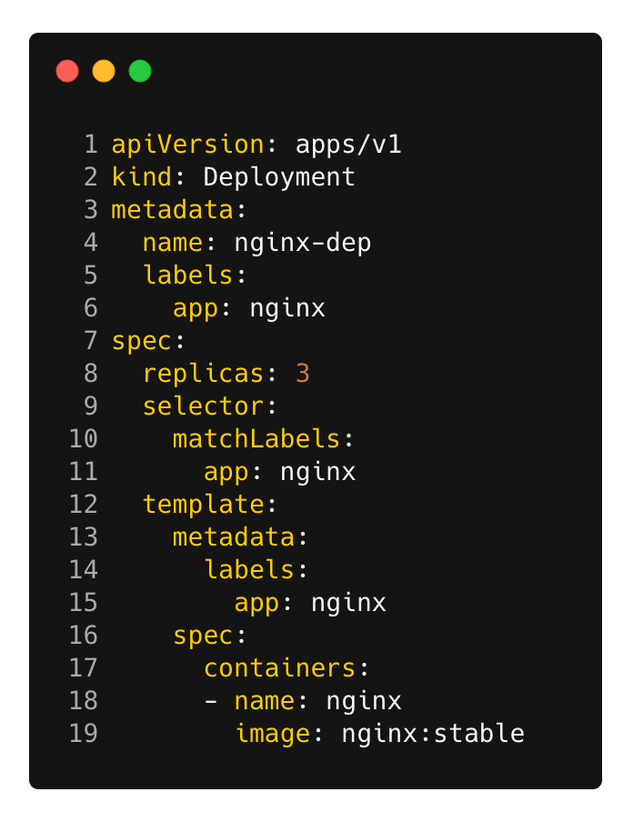
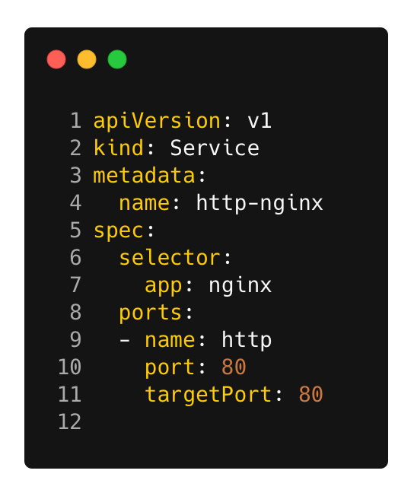
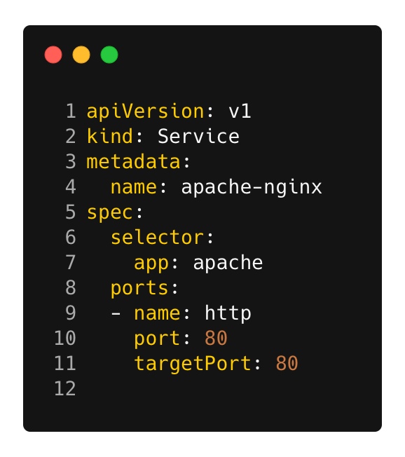
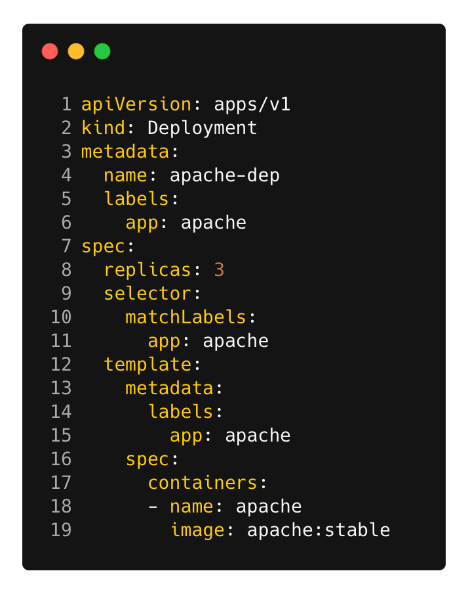
Services
Wirkungsweise
app:nginx
app:apache
app:apache
app:nginx
app:nginx
app:apache
app:nginx
app:apache

Slide 9
INGRESS
Exponieren von Service APIs via HTTP(S)
Wieso nur HTTP(S) und nicht beliebige Protokolle?
REST-basierte APIs sind einfach eine verbreitete Art und Weise Schnittstellen zu Cloud-nativen Dienste bereitzustellen.
Beliebige andere TCP/UDP basierte Protokolle können mittels Load Balancern über Services Cluster-extern bekannt gemacht werden.
Ein Ingress macht HTTP- und HTTPS-Routen von außerhalb des Clusters für Dienste innerhalb des Clusters verfügbar.
Ein Ingress kann so konfiguriert werden, dass für Dienste extern erreichbare URLs bereitgestellt (inkl. Load Balancing, SSL/TLS Termination und namenbasiertes virtuelles Hosting) angeboten werden.
Das Routing wird hierzu durch Regeln gesteuert, die in der Ingress-Ressource definiert sind.
Wenn Dienste mittels anderer Protokolle als HTTP(S) exponiert werden sollen, muss normalerweise ein Service vom Typ NodePort oder LoadBalancer verwendet werden.
Quelle: https://kubernetes.io/docs/concepts/services-networking/ingress/

Slide 10


Ingress
kind: Ingress
apiVersion: networking.k8s.io/v1
metadata:
name: xample-ingress
annotations:
nginx.ingress.kubernetes.io/rewrite-target: /
spec:
rules:
- host: www.xample.com
http:
paths:
- path: /service-A
pathType: Prefix
backend:
service:
name: service-a
port: { number: 8080 }
- host: service-b.xample.com
http:
paths:
- path: /
pathType: Prefix
backend:
service:
name: service-b
port: { number: 80 }
- path: /subservice
pathType: Prefix
backend:
service:
name: service-b-subservice
port: { number: 8888 }
Exponieren von Anwendungen und Diensten
Insbesondere HTTP-basierte Dienste (z.B. REST-basierte APIs) werden meist mittels Ingress Ressourcen für Zugriffe von außerhalb des Clusters bereitgestellt.
Anders als Service-basierte NodePort oder LoadBalancer Exponierungen (die pro Exponierung jeweils eine eindeutige IP-Adresse+Portnummer Kombination benötigen) braucht ein Ingress nur eine einzige IP-Adresse und eine Portnummer, um eine Vielzahl an Diensten zu exponieren. Insbesondere Public-IP4 Adressen sind mittlerweile ein knappes Gut geworden.
Ingresse laufen ferner auf Anwendungsschicht des Netzwerkstapels (HTTP) und bieten daher Funktionen wie bspw. Cookie-gestützte Sitzungsaffinitäten und können ferner mittels TLS-Zertifikaten abgesichert werden (HTTPS).
Manifest: xample-ingress.yaml

Slide 11
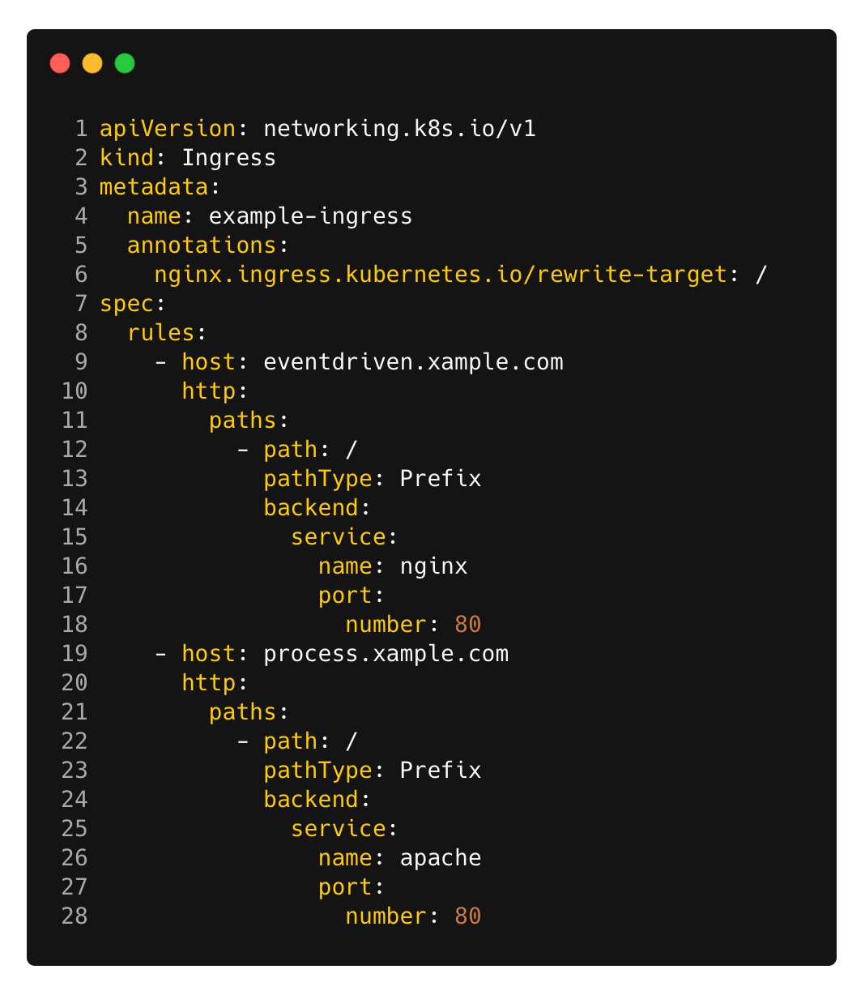
Ingress
Wirkungsweise von einem Ingress vor Services
app:nginx
nginx
Service
B
app:apache
Nginx
Deployment
A
A
app:apache
B
Apache
Deployment
A
app:nginx
B
apache
Service
app:nginx
app:apache
> curl http://eventdriven.xample.com
A
> curl http://process.xample.com
B

Slide 12
Kubernetes
Überblick über die wichtigsten Kubernetes-Ressourcen
Ausführbare Jobs/Workloads
Exponieren von Anwendungen und Diensten
Persistenz
Isolieren von Anwendungen mittels Namespaces
Primär Intra-Cluster
Persistent
Volume Claim
Quotas und Limit Ranges
Deployments
(Cron-)Jobs
Services
Primär Extra-Cluster
Daemon Sets
Stateful Sets
Persistent
Volume
RBAC
Network
Policies
Ingress

Slide 13
PersistenZ
Organisation persistenten Speichers in Kubernetes
Das Verwalten von persistentem Speicher ist ein anderes Problem als das Verwalten von flüchtigen Recheninstanzen.
Das Persistenz-Subsystem von Kubernetes stellt hierzu eine API für Benutzer und Administratoren bereit, die Details zur Bereitstellung von Speicher von der Art seiner Verwendung abstrahiert.
Dies erfolgt mittels zweier API-Ressourcen namens PersistentVolume und PersistentVolumeClaim.
Persistent Volume (PV)
Ein PV repräsentiert persistenten Speicher (Festplatte) im Cluster, der von einem Administrator bereitgestellt oder mithilfe von Speicherklassen dynamisch erzeugt wurde.
Es ist wie ein Knoten eine normale statische Ressource des Clusters. PVs haben einen Lebenszyklus, der von einem Pod unabhängig ist.
Dieses API-Objekt erfasst die Details der Implementierung des Speichers, sei es NFS, iSCSI oder ein Cloud-Provider-spezifisches Speichersystem.
Für K8S gibt es u.a. die folgenden Block-Storage und Filesystem Provisioner:
AWS Elastic Block Store
Azure File
Azure Disk
Ceph (FS + RBD)
Cinder (OpenStack)
FC (Fibre Channel)
Flex Volume
Flocker
GCE Persistent Disk
GlusterFS
iSCSI
Quobyte
NFS
Vsphere Volume
Portworx Volume
Scale IO
Storage OS
Local
...
Persistent Volume Claim (PVC)
Ein PVC ist eine Anforderung von persistentem Speicher (Festplatte) durch einen Benutzer.
Es ist analog einem Pod, der CPU- und Memory-Ressourcen eines Knotens benötigt. PVCs verbrauchen PV-Ressourcen.
Mittels PVCs können bestimmte QoS-, Größen- und Zugriffsmodi von persistentem Speicher angefordert werden (z. B. können sie ReadWriteOnce, ReadOnlyMany oder ReadWriteMany bereitgestellt werden).
Quelle: https://kubernetes.io/docs/concepts/storage/persistent-volumes/

Slide 14



Persistent Volume
Bekanntmachung von persistentem Speicher durch den Administrator
Beispiel eines mittels NFS bereitgestellten Persistent Volumes.
Werden PVs auf diese Weise statisch dem Cluster bekannt gemacht, erfolgt dies dann normalerweise durch den Administrator. Dieser muss auch Details der Infrastruktur kennen, wie bspw. IP-Adresse des NFS-Servers, Kapazität der Platte, usw.
PVs werden daher meist nicht durch User im System angelegt.
Für User werden solche PVs meist mittels PVCs durch Storage Provisioner (Storage Classes) bereitgestellt.
apiVersion: v1
kind: PersistentVolume
metadata:
name: pv0003
spec:
capacity:
storage: 5Gi
volumeMode: Filesystem
accessModes:
- ReadWriteOnce
mountOptions:
- hard
- nfsvers=4.1
nfs:
path: /tmp
server: 172.17.0.2

Slide 15


Persistent Volume CLaim
Anforderung und Mounten von persistentem Speicher durch den User
Anforderung von persistentem Speicher
User können persistenten Speicher mittels PVCs anfordern. Hierzu muss eine Storage-Klasse angegeben werden, aus dem der Speicher bedient werden soll (auf die Angabe einer Storage Klasse kann verzichtet werden, wenn es eine Default Storage Klasse im Cluster gibt).
apiVersion: v1
kind: PersistentVolumeClaim
metadata:
name: myclaim
spec:
accessModes:["ReadWriteOnce"]
volumeMode: Filesystem
resources:
requests: { storage: 8Gi }
storageClassName: slow
mount
verweist auf
Claims as Volumes
Pods greifen auf den so angeforderten persistenten Speicher zu, indem sie den PVC als Volume im Pod mounten. PVCs müssen sich hierzu im selben Namespace wie der Pod befinden.
Der Cluster nutzt das PVC im Namespace des Pods und verwendet es, um ein Persistent Volume zu erzeugen, welches den Anforderungen des PVC genügt. Das Persistent Volume wird dann auf dem Host und im Pod bereitgestellt.
apiVersion: v1
kind: Pod
metadata:
name: mypod
spec:
containers:
- name: myfrontend
image: nginx
volumeMounts:
- mountPath: "/var/www/html"
name: mypd
volumes:
- name: mypd
persistentVolumeClaim: { claimName: myclaim }
fordert an
erzeugt
Storage Class

Slide 16
Kubernetes
Überblick über die wichtigsten Kubernetes-Ressourcen
Ausführbare Jobs/Workloads
Exponieren von Anwendungen und Diensten
Persistenz
Isolieren von Anwendungen mittels Namespaces
Primär Intra-Cluster
Persistent
Volume Claim
Quotas und Limit Ranges
Deployments
(Cron-)Jobs
Services
Primär Extra-Cluster
Daemon Sets
Stateful Sets
Persistent
Volume
RBAC
Network
Policies
Ingress

Slide 17
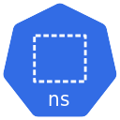
Quotas und Limit Ranges
Isolieren von Anwendungen mittels Namespaces
apiVersion: v1
kind: ResourceQuota
metadata:
name: compute-resources
spec:
hard:
limits.cpu: "2"
limits.memory: 2Gi
requests.nvidia.com/gpu: 4
Manifest: compute-quota.yaml
Mit Ressourcen-Kontingenten (ResourceQuota) kann der Ressourcenverbrauch pro Namespace beschränkt werden.
Um zu vermeiden, dass einzelne Pods oder Container alle verfügbaren Ressourcen monopolisieren, kann zusätzlich die Ressourcenzuweisung pro Container limitiert bzw. mit default Werten zugewiesen werden (LimitRange).
Hierzu müssen einfach nur die entsprechenden Manifeste in einem Namespace angelegt werden.
kubectl apply –f compute-quota.yaml –n xample
apiVersion: v1
kind: LimitRange
metadata:
name: cpu-limits
spec:
limits:
- type: Container
max: { cpu: "1000m" }
min: { cpu: "200m" }
default: { cpu: "200m" }
Manifest: cpu-limits.yaml
kubectl apply –f cpu-limits.yaml –n xample
Quotas: https://kubernetes.io/docs/concepts/policy/resource-quotas/
LimitRanges: https://kubernetes.io/docs/concepts/policy/limit-range/

Slide 18



Role Based Access Model
Isolieren von Anwendungen mittels Namespaces
Roles weisen Rechte in einem Namespace zu (für den diese Rolle erzeugt wurde).
ClusterRoles weisen Rechte Namespace-übergreifend auf Cluster-Ebene zu.
Das Anlegen von ClusterRoles erfolgt analog zu Roles.
In Kubernetes können Namespaces zur Isolation von Workloads angelegt werden.
Mittels Serviceaccounts und Zugriffsregeln können innerhalb eines Namespaces komplexe Rechtesysteme realisiert werden.
Jeder per kubectl angelegte Namespace erhält automatisch einen default Serviceaccount für den ein Access Token generiert werden kann. Weitere Serviceaccounts und Tokens können angelegt werden.
Quelle: https://kubernetes.io/docs/reference/access-authn-authz/rbac/

Slide 19
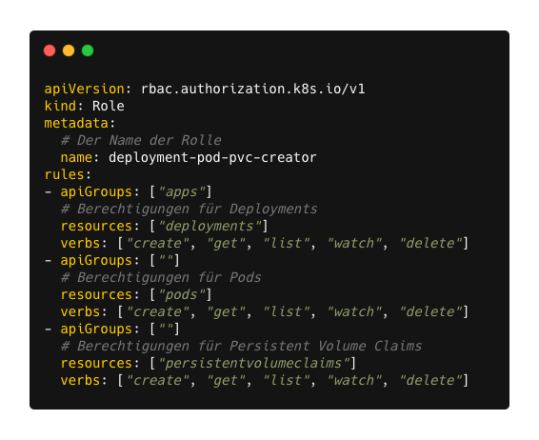




Role Based Access Model
Isolieren von Anwendungen mittels Namespaces
Diese Rolle ermöglicht das Anlegen, Lesen und Löschen von Deployments, Pods und PersistentVolumeClaims.
Dieses Beispiel zeigt, wie sich eine Rolle in Kubernetes einem Serviceaccount zuweisen lässt.
# Das Erzeugen eines Namespaces (mit kubcectl) erzeugt auch
# immer automatisch einen default Serviceaccount (sa)
kubectl create namespace xample
kubectl get sa –n xample
NAME SECRETS AGE
default 1 6m2s
# Es können beliebig weitere Serviceaccounts in einem
# Namespace angelegt werden, z.B. ein Admin Account
kubectl create sa admin –n xample
# Anlegen von Rollen
kubectl apply –f dep-pod-pvc-creator.yaml –n xample
# Zuordnen von Rollen zu Accounts
kubectl create rolebinding creator-role-binding \
--role=deployment-pod-pvc-creator \
--serviceaccount=xample:default -n=xample

Slide 20
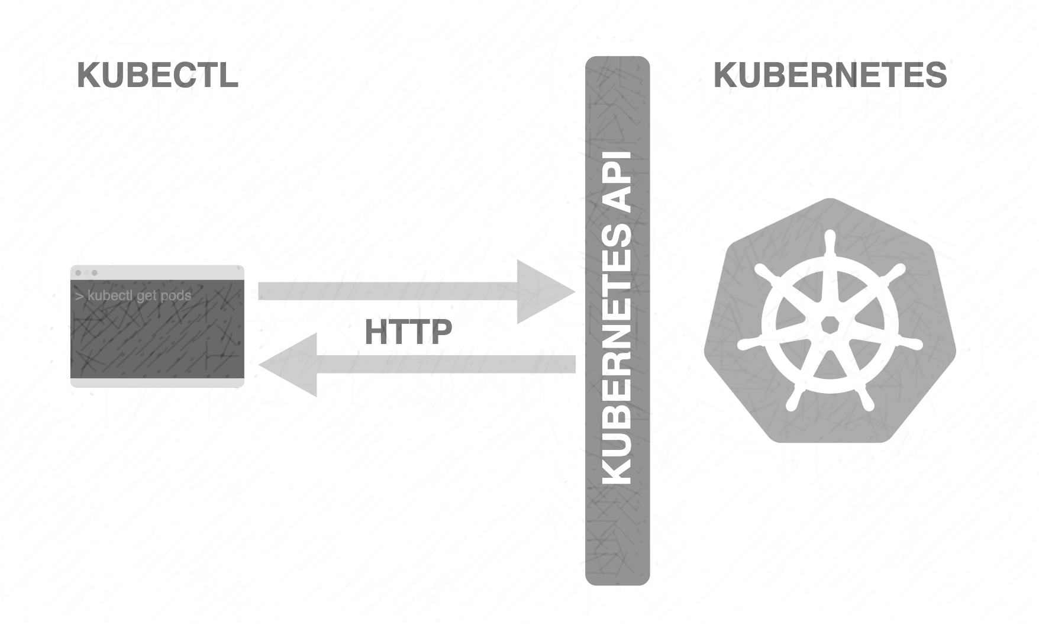
Role Based Access Model
Einige oft genutzte API-Gruppen der Kubernetes REST-API
Einige Beispiele für API-Groups in Kubernetes sind:
core oder "" (die leere Zeichenkette repräsentiert die Core-Group für grundlegende Objekte wie Pods)
apps für Anwendungen und ihre Verwaltung, einschließlich Deployments und StatefulSets
batch für Batch-Jobs und CronJobs
storage.k8s.io für Speicherressourcen wie StorageClasses und VolumeAttachments
rbac.authorization.k8s.io für rollenbasierte Zugriffskontrollen
networking.k8s.io für Netzwerkkonfigurationen wie Network Policies

Slide 21
Role Based Access Model
Die Bedeutung der häufigsten Verben und ihre Bedeutung in der Kubernetes REST-API
Verben definieren die Operationen, die auf Ressourcen ausgeführt werden dürfen.
get: Erlaubt das Abrufen von Informationen über eine spezifische Ressource.
list: Erlaubt das Abrufen einer Liste aller Instanzen des Ressourcentyps.
watch: Erlaubt das Abonnieren von Änderungen an allen Instanzen des Ressourcentyps.
create: Erlaubt das Erstellen einer neuen Instanz des Ressourcentyps.
update: Erlaubt das Aktualisieren einer bestehenden Instanz des Ressourcentyps.
patch: Erlaubt das Aktualisieren einer bestehenden Instanz des Ressourcentyps, allerdings kann die Änderung geringfügiger sein oder sich nur auf bestimmte Teile der Ressource beziehen.
delete: Erlaubt das Entfernen einer Instanz des Ressourcentyps.
deletecollection: Erlaubt das Entfernen aller Instanzen des Ressourcentyps oder einer Auswahl von Instanzen basierend auf einem Suchkriterium.

Slide 22

Network Policies
Isolation der Kommunikation in Multi-Tenancy Umgebungen
Standardmäßig sind Pods in einem Kubernetes-Cluster nicht isoliert; sie können daher untereinander kommunizieren. Das ist nicht immer gewollt – und insbesondere in Multi-Tenant-Umgebungen problematisch. Network Policies ermöglichen es, selektive Isolation durchzuführen, sodass nur bestimmte Verbindungen zugelassen werden.
Pod-zu-Pod-Kommunikation: Man kann bspw. definieren, welche Pods miteinander kommunizieren dürfen. Dies wird typischerweise auf Basis von Labels und Selektoren konfiguriert.
Namespace-basierte Segregation: Man kann dies auch nutzen, um den Verkehr zwischen Namespaces zu steuern. Beispielsweise kann man Regelungen treffen, die die Kommunikation zwischen bestimmten Namespaces erlauben oder verbieten.
Egress- und Ingress-Regeln: Man kann sowohl eingehenden (Ingress) als auch ausgehenden (Egress) Netzwerkverkehr konfigurieren. Ingress-Regeln steuern den eingehenden Verkehr zu Pods, während Egress-Regeln den ausgehenden Verkehr von Pods regeln.

Slide 23
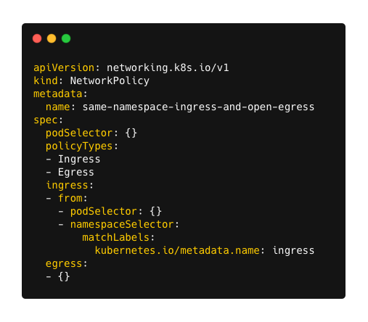
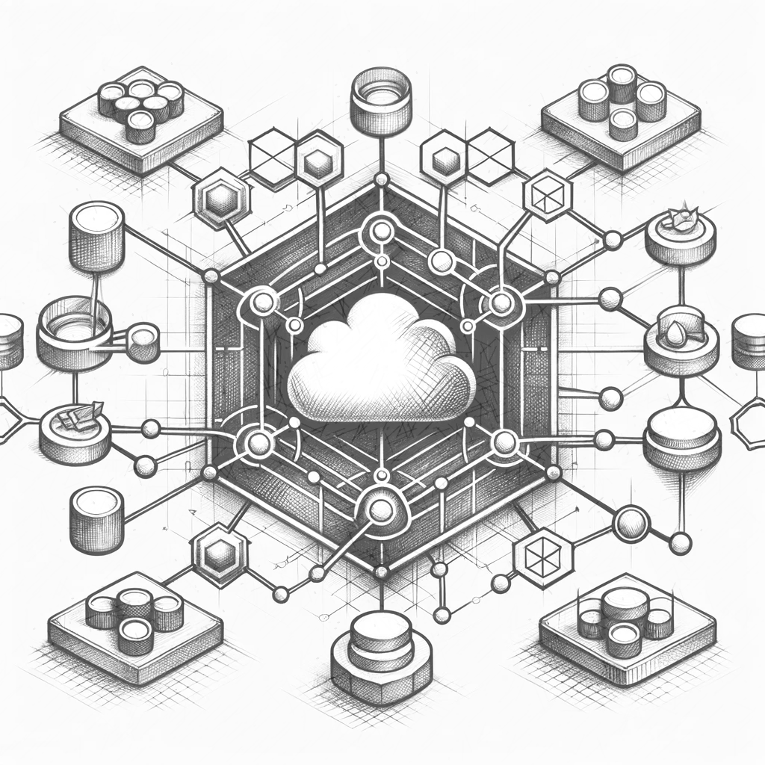



Network Policies
Isolation der Kommunikation in Multi-Tenancy Umgebungen
Beispiel einer Network-Policy, die es Pods nur ermöglicht innerhalb des eigenen Namespaces zu kommunizieren oder aus dem Ingress Namespace aufgerufen zu werden.
Die ausgehende Kommunikation der Pods (egress) wird nicht eingeschränkt.

Slide 24
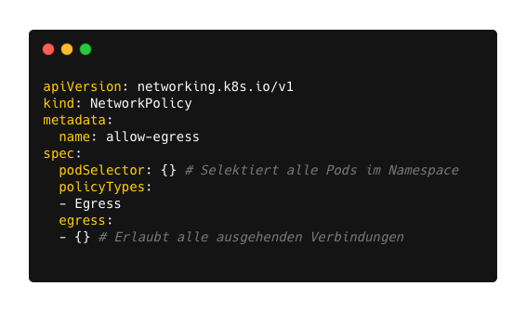
Network Policies
Isolation der Kommunikation in Multi-Tenancy Umgebungen
ingress
app: frontend
my-fancy-app
Die ausgehende Kommunikation der Pods soll nicht eingeschränkt werden.
> kubectl apply -f allow-egress.yaml
app: backend
app: storage

Slide 25
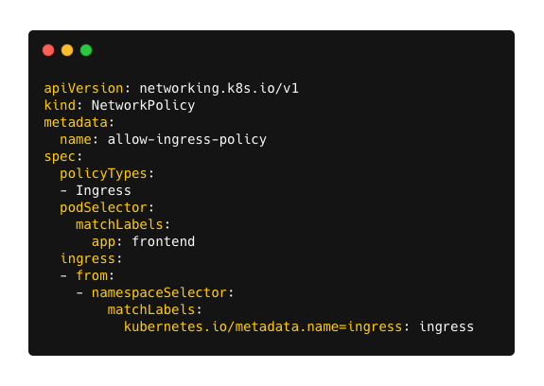




Network Policies
Isolation der Kommunikation in Multi-Tenancy Umgebungen
ingress
app: frontend
my-fancy-app
app: backend
Das Frontend soll nur von Pods aus dem Ingress Namespace des Clusters erreichbar sein.
> kubectl apply -f allow-ingress.yaml
app: storage

Slide 26
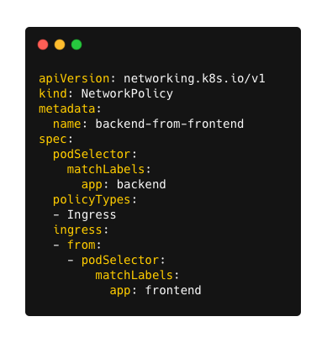





Network Policies
Isolation der Kommunikation in Multi-Tenancy Umgebungen
ingress
app: frontend
my-fancy-app
app: backend
Das Backend soll nur von Pods des Frontends erreichbar sein.
> kubectl apply -f backend-from-frontend.yaml
app: storage

Slide 27
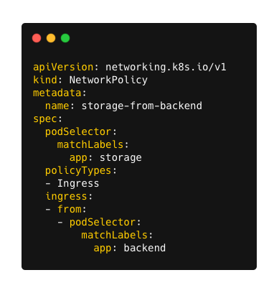




Network Policies
Isolation der Kommunikation in Multi-Tenancy Umgebungen
ingress
app: frontend
my-fancy-app
app: backend
Das Backend soll nur von Pods des Frontends erreichbar sein.
> kubectl apply -f backend-from-frontend.yaml
app: storage

Slide 28
Ausblick
Überblick über Units und Themen dieses Moduls
Unit 01
Cloud Computing
Unit 02
DevOps
Unit 03
Infrastructure as Code
Unit 10
Domain
Driven
Design
Unit 04
Standardisierte
Deployment Units
Unit 05
Container
Orchestrierung
Unit 06
FaaS
Unit 07
Microservice
Architekturen
Unit 08
Serverless
Architekturen
Unit 09
Monitorbare
Architekturen

Slide 29





Kontakt
Disclaimer
Nane Kratzke
+49 451 300-5549
nane.kratzke@th-luebeck.de
kratzke.mylab.th-luebeck.de

